Slide 1
আজকের পাঠে সকলকে স্বাগতম

Slide 2
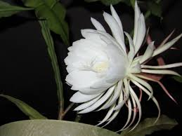
শিক্ষক পরিচিতি
নাছিমা খানম
সহঃ শিক্ষক
রশিদপুর ভাটিপাড়া সঃ প্রাঃ বিদ্যাঃ
জামালপুর সদর, জামালপুর ।

Slide 3
আমার বাংলা বই এর , পৃষ্ঠা নাম্বার ৭২ পড়বো ।
অধ্যায়ঃ ৭ ( একজন পটুয়ার কথা )
১৯৪৫ সাল ............ তিনি দেবেন না ।
এই অংশটুকু পড়ব ।

Slide 4
শিখন ফল
শোনা
১.১.১ বর্ণ ও যুক্তবর্ণ সহযোগে তৈরি শব্দ শুনে স্পষ্ট ও শুদ্ধভাবে বলতে পারবে।
১.২.১ পরচিত ও অধীত শব্দ দিয়ে গঠিত বর্ণনা মূলক বাক্য শুনে বুঝতে পারবে ।
১.৩.৪ প্রশ্ন শুনে বুঝতে পারবে ।
বলা
১.১.২ যুক্তবর্ণ দিয়ে গঠিত শব্দযুক্ত বাক্য স্পষ্ট ও শুদ্ধভাবে বলতে পারবে ।
২.২.১ ছবি দেখে গল্প বলতে পারবে ।
২.৫.২ সহজ বিষয় বর্ণনা করতে পারবে ।

Slide 5
পড়া
2.5.3 সহজ বিষয়ের বর্ণনা প্রমিত উচ্চারণে পড়তে পারবে ।
৩.২.৩ ব্যক্তির নামফলক পড়তে পারবে ।
লেখা
১.৫.১ পাঠে ব্যবহ্রত শব্দ দিয়ে নতুন নতুন বাক্য লিখতে পারবে

Slide 6
চল আজ কিছু ছবি দেখব

Slide 7
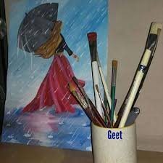
কিছু রঙ তুলি যা দিয়ে আঁকা হয়।

Slide 8
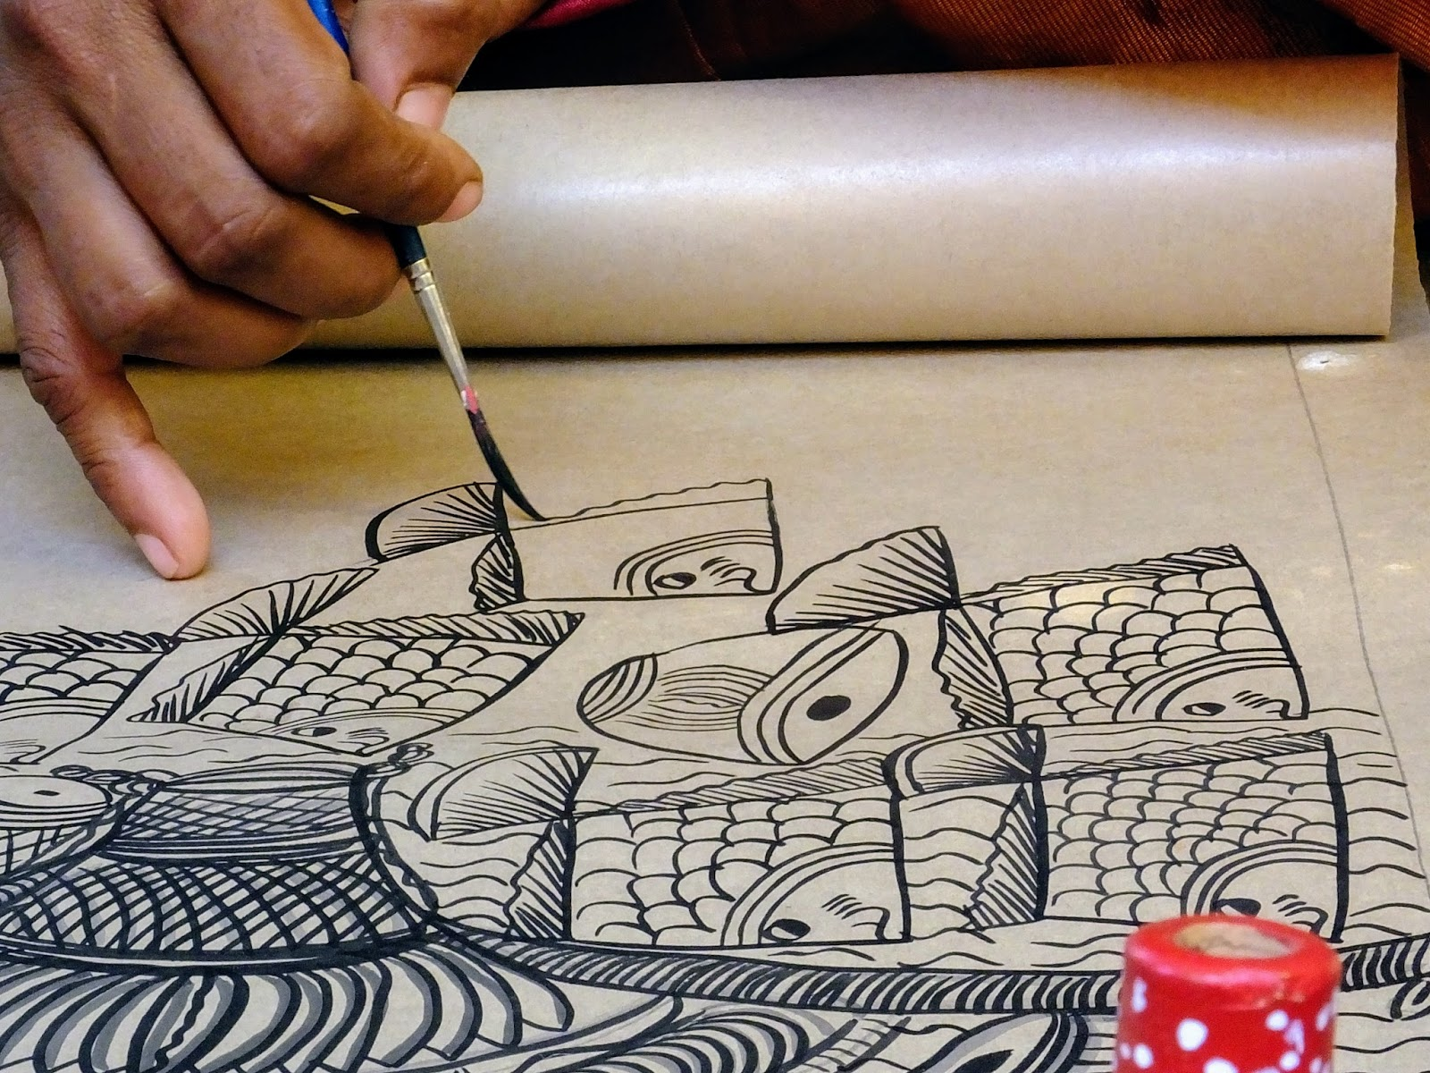

Slide 9
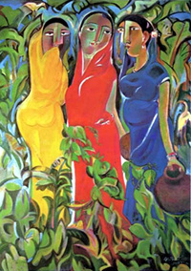
তিন কন্যা

Slide 10
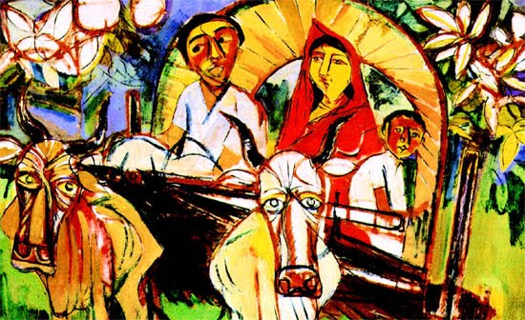
নাইওর

Slide 11
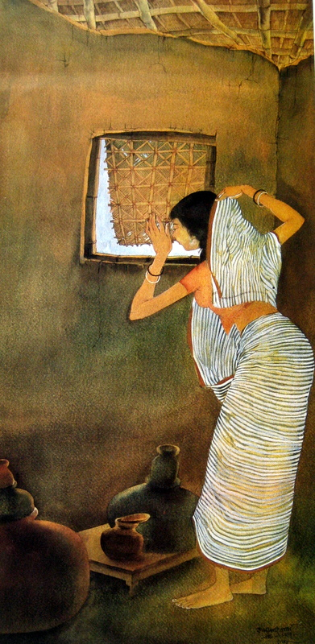
উঁকি

Slide 12
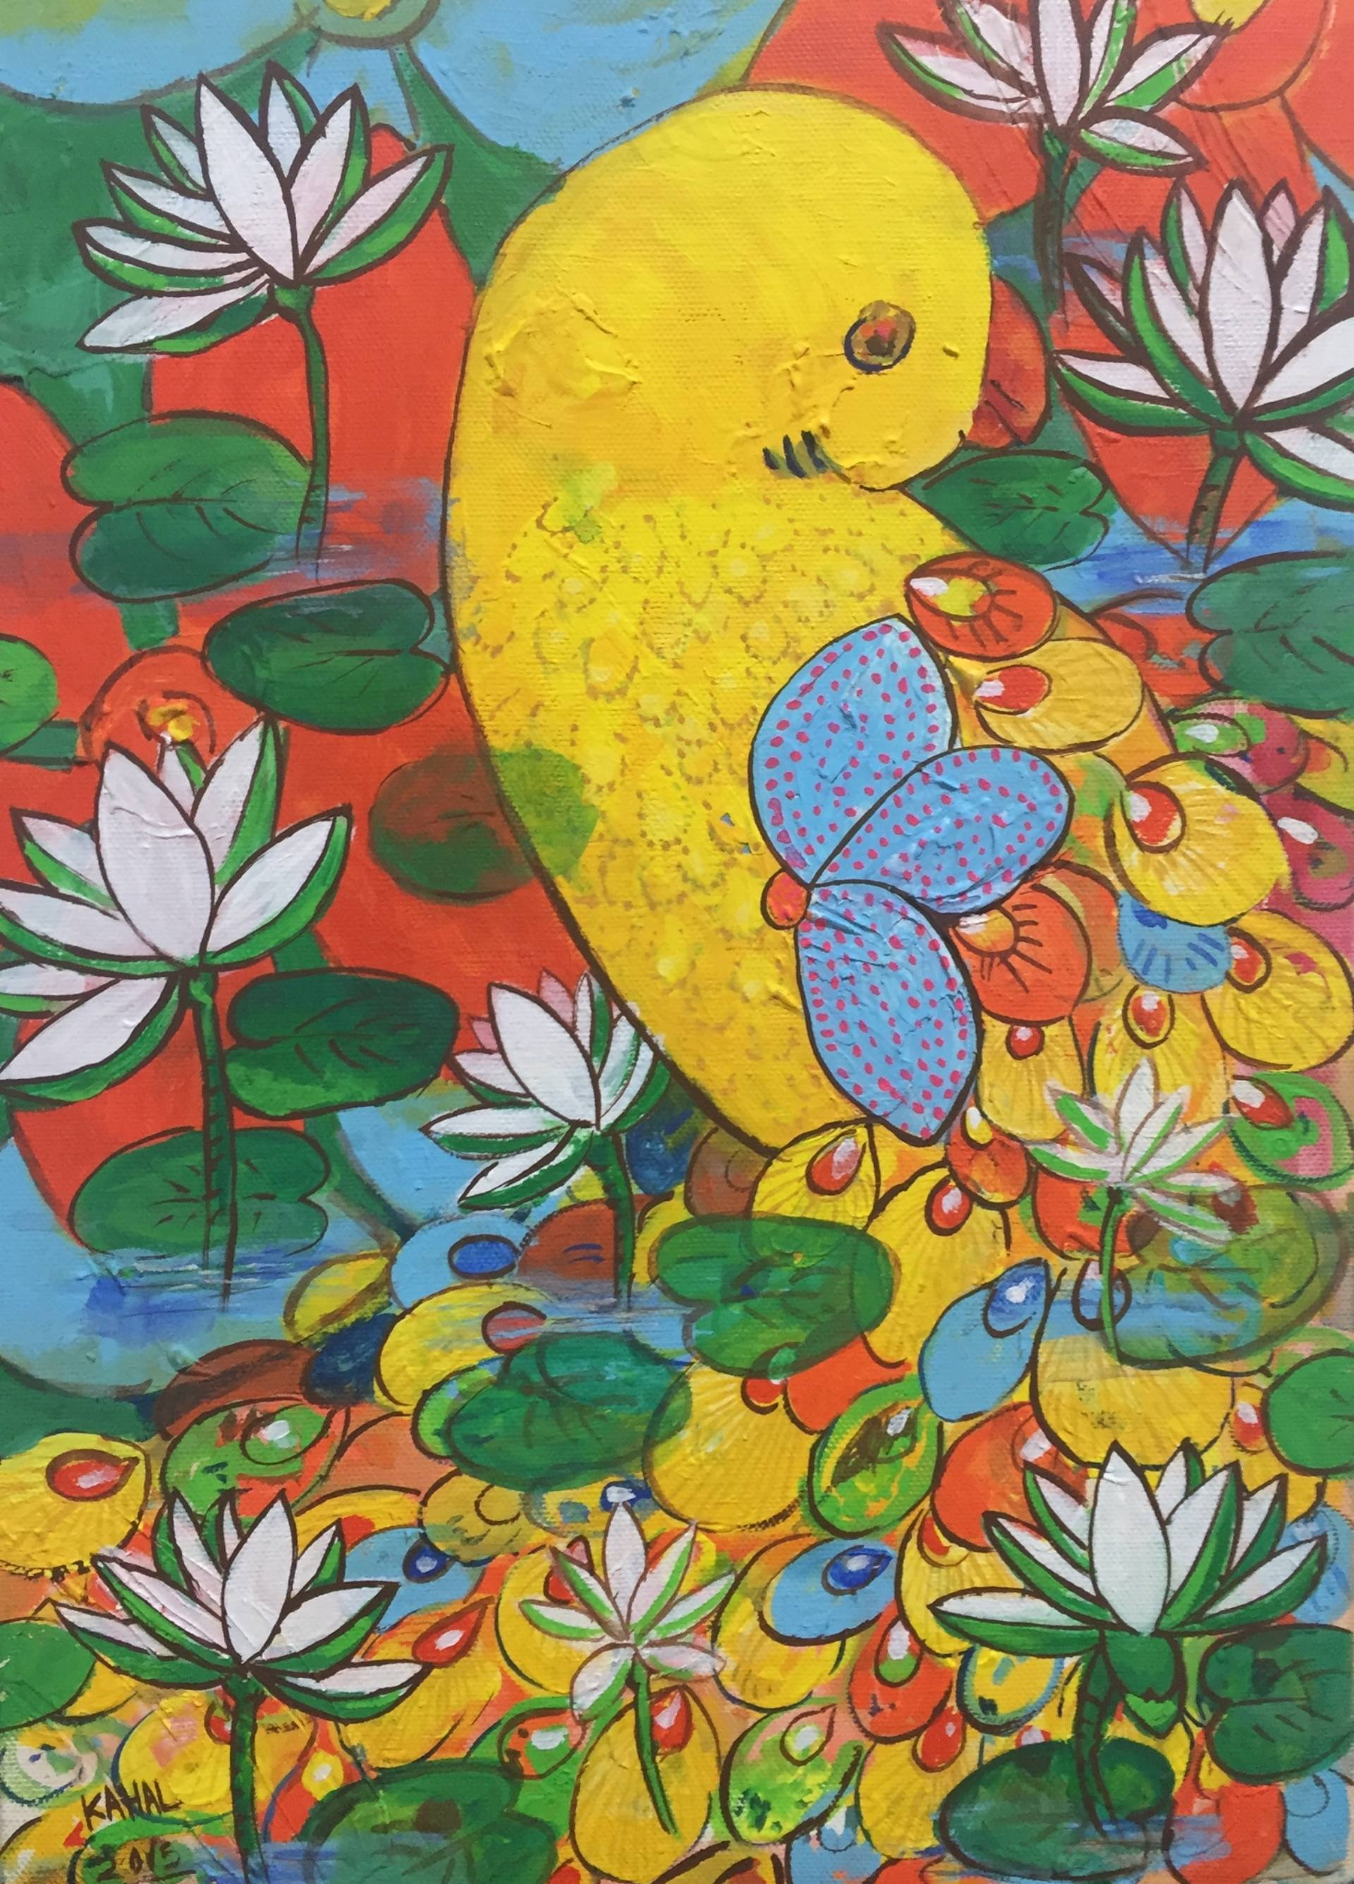
কামরুল হাছানের জল রঙ এর ছবি

Slide 13
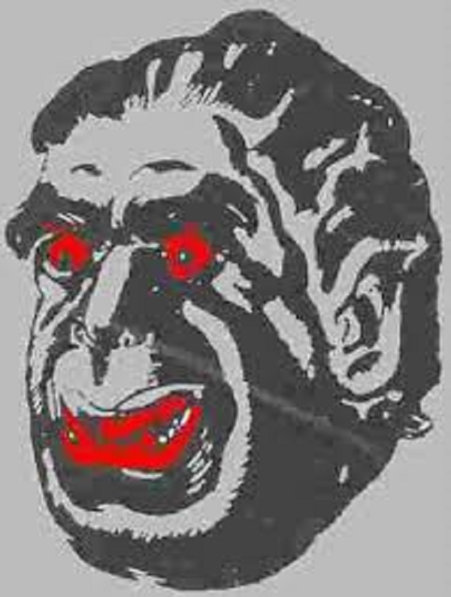
ইয়াহিয়া খানের দানব মার্কা ছবি

Slide 14
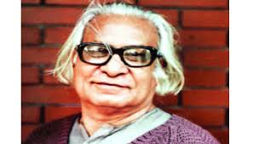
কামরুল হাসান

Slide 15
নতুন শব্দ
মুকুল ফৌজ , কিশোর , নকল ,
ব্যায়াম ,হইচই , নকশা ।

Slide 16
নতুন শব্দের অর্থ
ব্যায়াম = স্বাস্থ্য রক্ষার জন্য শারীরিক কসরত ।
হইচই = গোলমাল ।
নকশা = ডিজাইন ।
কিশোর = ১১ – ১৫ বছর বয়সী ছেলে । এখানে ১১ -১৫ বছর বয়সী মেয়েকেও কিশোরী বলে ।

Slide 17
বাক্য তৈরি
নকশা = ছবিতে ফুল পাতার নকশা আঁকা হয় ।
দানব = খারাপ কাজ করে মানুষও দানব হয়ে উঠে ।
হইচই = চারদিকে হইচই পরে গেলো ।

Slide 18
যুক্ত বর্ণ
বেঙ্গল ,ব্যস্ত
বেঙ্গল
ঙ্গ =
ঙ
+
গ
ব্যস্ত
স্ত =
স
+
ত

Slide 19
দলিয় কাজ
চারটি দলে ভাগ করে দিয়ে ব্রতচারীদের নিয়মনীতি গুলি দুই দুই লাইন করে প্রতিজনে পড়বে অন্য শিশুরা শুনবে ।

Slide 20
একক কাজ
১ । কামরুল হাসানের জন্ম কোথায় ?
২ । কামরুল হাসানের গ্রামের নাম কী ?
৩ । কামরুল হাসানের তিনটি ছবির নাম লিখি ?
৪ । বাংলাদেশের জাতীয় পতাকার চূরান্ত নকশা এঁকেছেন কে ?

Slide 21
মূল্যায়ন
১ । কামরুল হাসানের বাবা কী করতেন ?
২ । কখন তিনি মিস্টার বেঙ্গল হন ?
৩ । কামরুল হাসানের বাড়ি কোথায় ?

Slide 22
বাড়ির কাজ
কি, কী, কে , কোন , কখন , কোথায় প্রশ্ন শব্দগুলো ব্যবহার করে একটি করে বাক্য লিখ ।

Slide 23
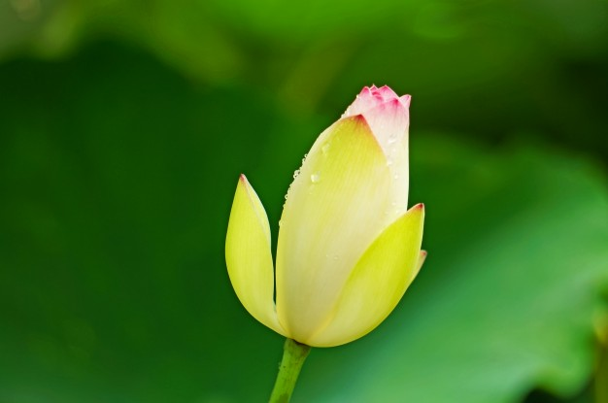
ধন্যবাদ

